Slide 1


IHEDATE
21 novembre 2024
Valérie Castay
Directrice Département des Etudes et Projets
AFT

Slide 2
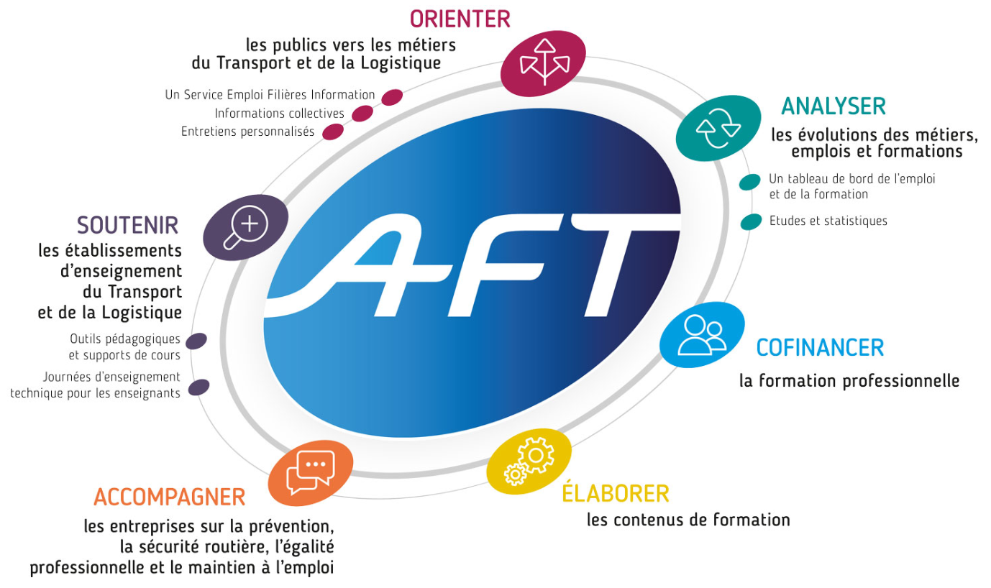
L’AFT
MISSIONS

Slide 3

CHIFFRES CLES
LES EMPLOIS SALARIES
TRANSPORT-LOGISTIQUE
2,4
MILLIONS
DE SALARIÉS
8,4%
DE L’EMPLOI
TOTAL*
ENTREPRISES SPÉCIALISÉES TL
INTÉRIM
ENTREPRISES INDUSTRIELLES ET COMMERCIALES
TRANSPORT DE MARCHANDISES
928 000
14%
1 077 000
25%
LOGISTIQUE
TRANSPORT
DE PERSONNES
431 000
32%
* Source : DSN 2021
Notes:
740 000 conducteurs routiers marchandises

Slide 4
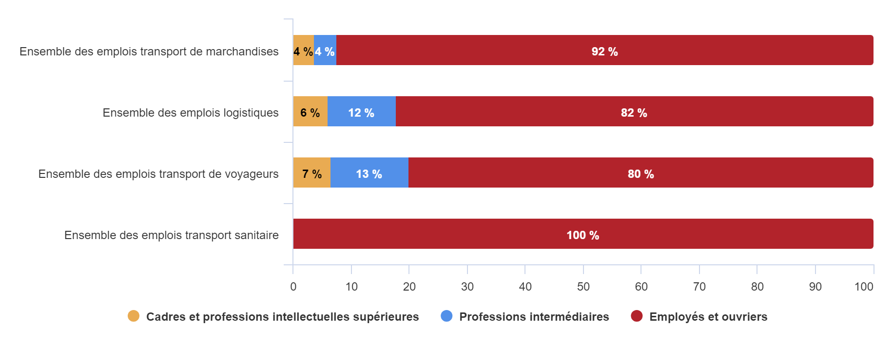
CHIFFRES CLES
REPARTITION DES
SALARIES PAR CSP
TRANSPORT DE MARCHANDISES
LOGISTIQUE
TRANSPORT
DE VOYAGEURS
Notes:
Part des entreprises de moins de 20 salariés

Slide 5
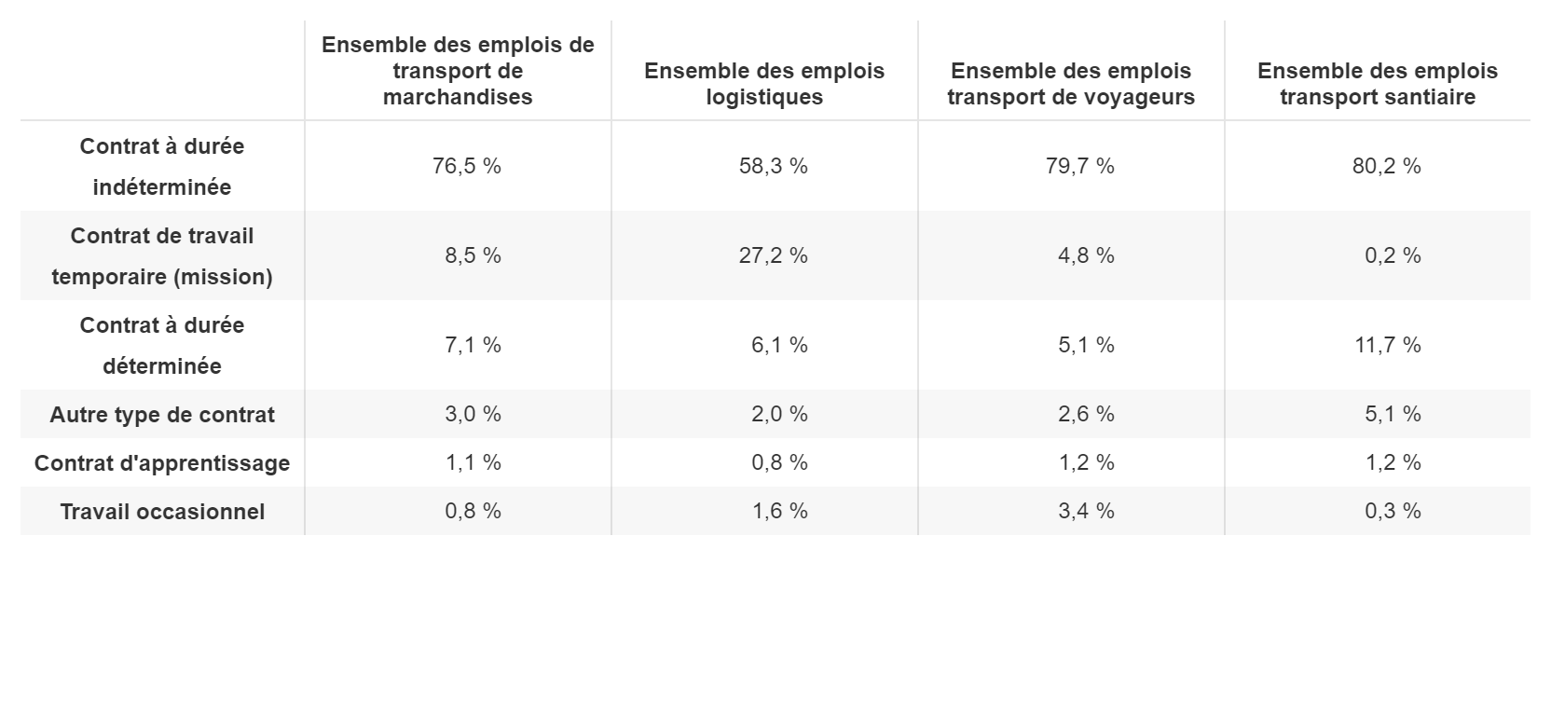
CHIFFRES CLES
TYPES DE
CONTRATS DE TRAVAIL

Slide 6
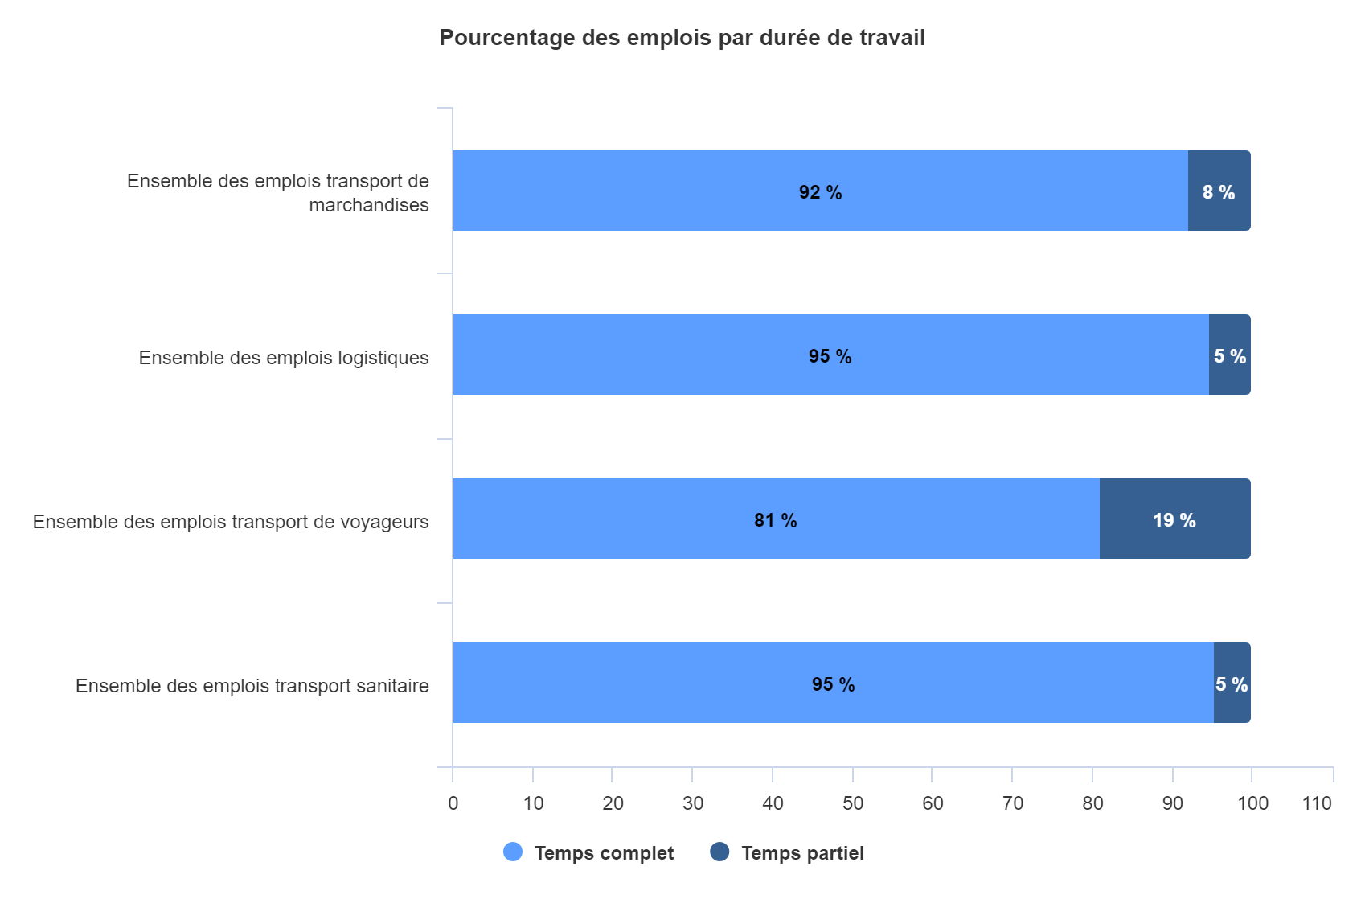
CHIFFRES CLES
CONTRATS PAR
DUREE DE TRAVAIL
TRANSPORT DE MARCHANDISES
LOGISTIQUE
TRANSPORT
DE VOYAGEURS

Slide 7
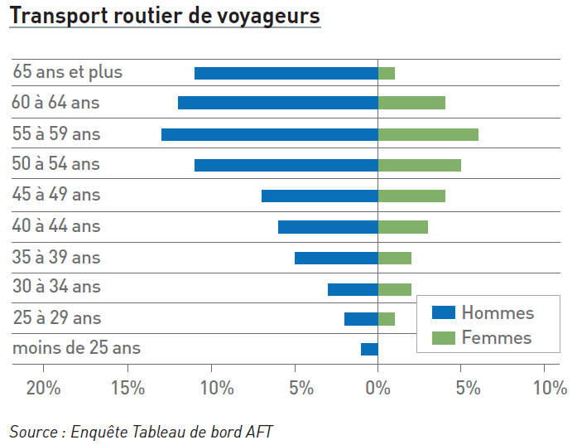
CHIFFRES CLES
PYRAMIDE
DES AGES
Age moyen:
44 ans dans le transport routier de marchandises
51 ans dans le transport routier de voyageurs interurbain

Slide 8
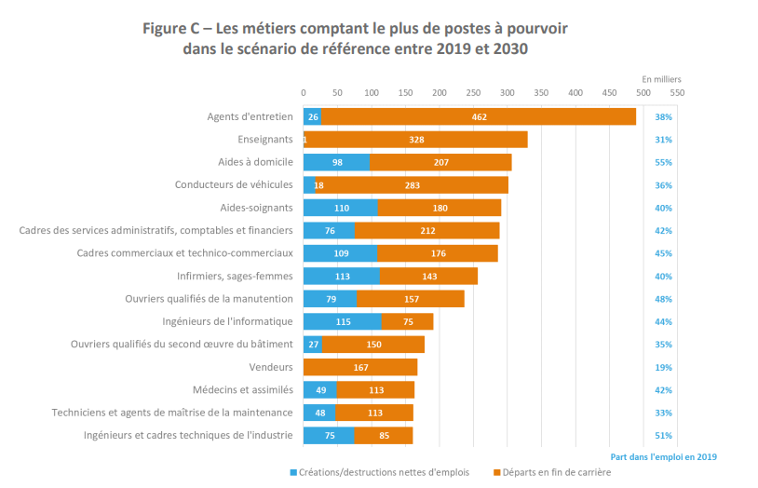
PROSPECTIVE
BESOINS
EN RECRUTEMENT
Source: Les Métiers en 2030, France Stratégie/ DARES

Slide 9
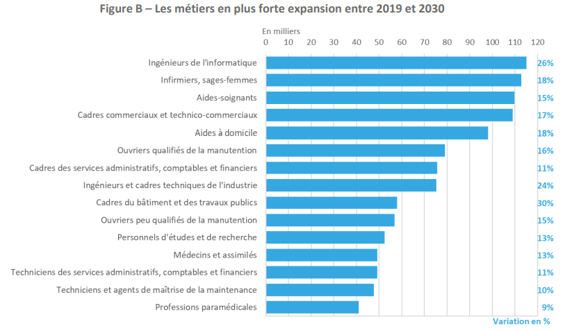
PROSPECTIVE
METIERS
EN EXPANSION
Source: Les Métiers en 2030, France Stratégie/ DARES

Slide 10
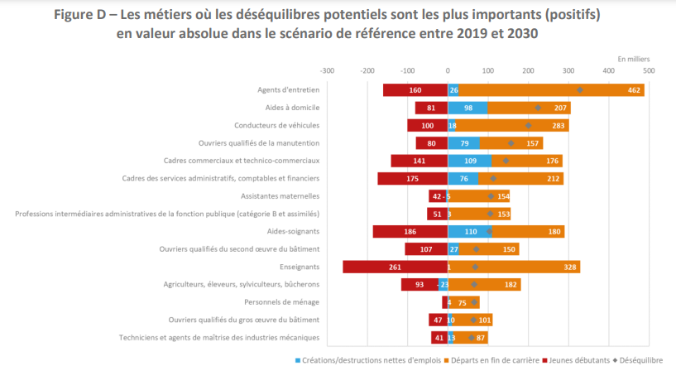
PROSPECTIVE
DIFFICULTES
DE RECRUTEMENT
Source: Les Métiers en 2030, France Stratégie/ DARES

Slide 11
ENQUETE
CAUSES DES
DEPARTS DE L’EMPLOI
Enquête auprès de personnes formées en 2019 au métier de la conduite de véhicules poids lourds marchandises.
1 271 répondants en 2024.
Suite à la formation suivie en 2019, 78% des répondants à l’enquête ont exercé la profession de conducteur de véhicules de TRM et 76% exercent toujours le métier.
Au cours de ces 5 années, 22% ont démissionné à une voire plusieurs reprises.
Les principaux motifs de démission sont liés :
  aux conditions de réalisation du travail : principalement l’équilibre vie professionnelle – vie privée, les cadences, le manque de visibilité sur les planning, le travail en horaires décalés ;
  à la politique RH : thème essentiellement porté par le sujet de la rémunération (évoqué par près de la moitié des démissionnaires), suivi de celui de la reconnaissance ;
  au relationnel et management : les relations avec le management, la hiérarchie, la communication interne à l’entreprise.
Principales autres difficultés relevées: chargements/déchargements, accueil chez les clients, accès aux commodités…
Source: https://www.aft-dev.com/actualites/reduire-turn-over-dans-transport-routier-marchandises-stimuler-attractivite

Slide 12
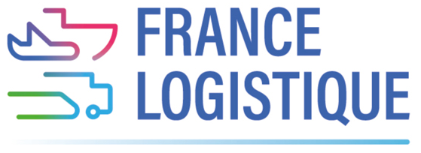
DÉMARCHE PROSPECTIVE
EMPLOIS COMPÉTENCES DANS
LE TRANSPORT ET LA LOGISTIQUE
Pour une vision partagée de l’évolution des emplois et des compétences de la filière
Mai 2022

Slide 13






Crises
disruptives
Environnement concurrentiel
Six inducteurs de la transformation du travail dans sept familles d’emploi ont été analysés
Cadre
réglementaire
Évolutions
sociétales
Évolutions
technologiques
Évolutions
de la demande

Slide 14




Famille conduite
Résumé des ruptures principales
Probabilité :
Quasi-certaine
Conducteur + 3,5t, conducteur - 3,5t
Probabilité
  CADRE REGLEMENTAIRE
  ÉVOLUTION TECHNOLOGIQUE
  NOUVELLES ÉNERGIES
  ÉVOLUTION SOCIÉTÉ
Emergence | 2025
Généralisation | 2028
IMPACT
Impact
Nouvelle génération de consommateurs
L’évolution de la consommation et de la livraison à domicile implique une demande croissante de conducteurs, et notamment en zone urbaine alors qu’il est toujours aussi difficile de recruter sur ces métiers. L’implication dans l’amélioration des processus de livraison, la prise de conscience du sens du métier, sont encore à travailler.
Evolution accrue des technologies
La pénibilité est susceptible de diminuer. Les véhicules ont déjà énormément évolué alors que les pratiques de conduite restent concentrées sur de la conduite manuelle. Il est nécessaire d’accompagner la montée en compétences pour que soient pleinement utilisés les outils disponibles dans les véhicules (assistance au pilotage).
Evolution des politiques publiques
L’évolution des règlementations touche uniformément les entreprises du secteur, qui se doivent non seulement de s’adapter rapidement, mais aussi d’en optimiser les conséquences pour garder une longueur d’avance.
Utilisation massive de nouvelles énergies
Les nouvelles motorisations restent principalement dédiées aux trajets urbains courts car contraintes légalement et techniquement. Les formations pour les livreurs du dernier kilomètre devront mettre l’accent sur les nouvelles technologies et le relationnel client B2B/B2C.
Défi RH et formation :
Occupant un métier emblématique de la transformation technologique du secteur du transport et de la logistique, les conducteurs sont associés à une augmentation des effectifs salariés tant que l’automatisation ne disrupte pas leur métier. Leurs tâches font l’objet d’une transformation du fait de l’adaptation aux aides à la conduite, aux énergies renouvelables, et d’une meilleure relation client.

Slide 15



Famille exploitation transport
Résumé des ruptures principales
Probabilité :
Probable
Agent de transit aérien / maritime, agent d'exploitation route, responsable d'exploitation, responsable overseas, affréteur, responsable messagerie
Probabilité
  ÉVOLUTION SOCIÉTÉ
  ÉVOLUTION TECHNOLOGIQUE
  CONCURRENCE
  ÉVOLUTION DEMANDE
Emergence | 2025
Généralisation | 2027
IMPACT
Impact
Nouvelle génération de consommateurs
Le client final influe sur le donneur d’ordre, dont les exigences mettent en difficulté les exploitants. Il est nécessaire d’avoir du personnel formé sur les compétences de relation client et de management pour répondre aux besoins des nouvelles générations.
Evolution du marché
Les exigences client accroissent la charge mentale, tandis que l'équilibre vie professionnelle / personnelle représente un enjeu déterminant pour fidéliser conducteurs, opérateurs et exploitants.
Compétitivité de l’entreprise
Une majorité du temps est actuellement consacrée à la fiabilité et la conformité des données plutôt qu’à l’organisation du flux de marchandises, parce que les donneurs d’ordre ne sont pas encore matures dans la transmission complète des données. Une fois que ce sera le cas, le besoin d’exploitants devrait diminuer.
Evolution des systèmes d’exploitation
L’intelligence artificielle vient aider les métiers de l’exploitation transport dans la prise de décision, alors que l’échange de données entre machines libère du temps de traitement et d’envoi d’informations. Le problème résidera dans les connaissances et la capacité à piloter un système d'information multi acteurs / systèmes, avec un rapport au temps qui va être très court.
Défi RH et formation :
Le défi principal des métiers de l’exploitation transport réside dans l’évolution de la transmission des données sur l’ensemble de la chaîne, du donneur d’ordre au client final. Il est nécessaire de former dès à présent à l'échange et l’imbrication de données informatisées, pour pouvoir comprendre par la suite le mapping de données et l'importance de l'interfaçage entre les différents outils. Aussi, les compétences managériales deviendront cruciales pour accompagner l’ensemble de l’entreprise au changement. Il faut aussi favoriser une relation plus collaborative entre exploitants et conducteurs. Enfin, la promotion interne sur ces postes demande un accompagnement particulier.

Slide 16
Famille opérateur logistique
Résumé des ruptures principales
Probabilité :
Quasi-certaine
Opérateur logistique, magasinier, agent de quai, opérateur en réception, agent d'expédition, préparateur de commandes, cariste
Probabilité
  CADRE REGLEMENTAIRE
  CONCURRENCE
  ÉVOLUTION SOCIÉTÉ
  ÉVOLUTION DEMANDE
Emergence | 2023
Généralisation | 2027
IMPACT
Impact
Nouvelle génération de consommateurs
L’impact du e-commerce et de l’omnicanalité accélère la diversification des prestations logistiques attendues. Cela requiert des personnels polyvalents, avec une forte capacité d’adaptation aux nouveaux équipements et protocoles, ainsi qu’un esprit critique.
Accroissement des besoins de nos supply chain
La demande est croissante en quantités autant qu’en qualité. Les conditions d’exercice sont soumises à de fortes pressions, allégées en partie par les technologies et surtout par la qualité du management de proximité. La gestion et la polyvalence des équipes permettront aux personnels d’évoluer sans forcément détruire les emplois les moins qualifiés, tandis que les attentes individuelles à l’égard du travail nécessitent une reconnaissance complète (individu, pratique du travail, investissement, résultats) et des moyens adaptés. L'aménagement de certaines conditions de travail et l’accessibilité en transport en commun des sites logistiques peuvent répondre partiellement à cette évolution, même si les leviers principaux se portent sur un management adapté et sur l'effort porté à la montée en compétences.
Evolution des politiques publiques
La dimension environnementale nécessite de repenser le traitement des retours, les opérations de reconditionnement, le choix des emballages et la durabilité des équipements. Cela nécessite une réorganisation des capacités opérationnelles autour de nouveaux équipements et une gestion des flux toujours plus performante.
Evolution accrue des technologies
Les nouvelles technologies se déploient dans les entrepôts, malgré des investissements élevés et des difficultés d’implémentation. Les conditions d’exercice sont soumises à de fortes pressions, allégées en partie par les technologies mais demandent surtout un effort de développement du management de proximité.
Défi RH et formation :
Les métiers de la logistique permettent un ascenseur social significatif, dans un des derniers secteurs d’activité où l’on peut évoluer rapidement sans formation certifiée préalable. En revanche, les besoins de fidélisation et de formation interne pour assurer la performance opérationnelle sont nombreux. Pour cela, les entreprises se doivent d’être proactives sur différents tableaux: formation des managers de proximité, CE plus attractif, panier repas, ostéopathe, VAE, coaching individualisé certifiant … Le savoir-être, la capacité à s’adapter et la vigilance aux enjeux de sécurité sont prépondérants et nécessitent un accompagnement au changement.

Slide 17

Famille exploitation logistique
Probabilité :
Quasi-certaine
Résumé des ruptures principales
Responsable de stock, assistant logistique, responsable service client, responsable d'exploitation logistique, responsable planification
Probabilité
  CADRE REGLEMENTAIRE
  CONCURRENCE
  CRISES DISRUPTIVES
  ÉVOLUTION TECHNOLOGIQUE
Emergence | 2024
Généralisation | 2028
Impact
IMPACT
Compétitivité de l’entreprise
Le besoin de capacité opérationnelle est grandissant pour tous les prestataires logistiques, afin d’être en mesure de satisfaire les demandes du marché qui ont été bouleversées par les pure players du e-commerce. Cela implique un travail important sur l’organisation du travail, nécessite d’assurer l’attractivité du métier pour les équipes opérationnelles et de mettre en place un suivi des performances précis.
Evolution des politiques publiques
L’évolution des règlementations concernant l’implantation des sites logistiques, la mise en place de mesures restrictives pour la protection de l’environnement ou les incitations à la relocalisation des sites industriels. Cela va bouleverser les stratégies logistiques et leurs flux, impliquant de repenser l’organisation des réseaux.
Evolution accrue des technologies
Une révolution industrielle de la chaîne d’approvisionnement au travers de la digitalisation des opérations a accéléré le potentiel des équipements logistiques. Une nouvelle génération de matériels et de systèmes d’information permet d’accroitre les résultats de chaque opérateur logistique et implique de revoir l’organisation du travail.
Imprévisibilité de l’environnement
La mondialisation des chaînes d’approvisionnement et l’accélération de la fréquence des crises - politiques, internationales, climatiques, sanitaires ou structurelles - affectent plus rapidement et profondément l’organisation des prestataires logistiques. Ils doivent repenser leur modèle autour de la flexibilité, tout en portant des coûts d’infrastructure importants.
Défi RH et formation :
La compréhension et l’utilisation des outils digitaux est essentielle pour l’évolution des opérations. La prévision et la gestion des stocks en temps réel deviendront ainsi prépondérants, ce qui demandera de nouvelles compétences, du reporting, mais aussi de faire évoluer la relation commerciale pour se rapprocher du client. Il faut impliquer et surtout accompagner tout un personnel en place à s’adapter aux nouveaux outils et façons de travailler.
En parallèle, la polyvalence et la flexibilité face à ces évolutions rend essentiels le rôle managérial et les relations humaines. Aussi, le bien-être des salariés prend de plus en plus d’importance avec des outils qui s’adaptent de plus en plus à l’individu.

Slide 18
Famille systèmes d’informations
Probabilité :
Quasi-certaine
Résumé des ruptures principales
Pilote de flux, demand planner, chef de projet SI, ingénieur SI logistique, consultant en cybersécurité
Probabilité
  CADRE REGLEMENTAIRE
  ÉVOLUTION TECHNOLOGIQUE
  CRISES DISRUPTIVES
  ÉVOLUTION DEMANDE
Emergence | 2024
Généralisation | 2030
IMPACT
Impact
Gestion des données
Les nouvelles technologies (RFID, big data…) convergent principalement vers une optimisation des services fournis grâce à une mutualisation des ressources et données. Cela implique une transformation directe des métiers liés à l’informatique. Indirectement, une réorganisation des capacités opérationnelles autour des nouveaux outils devient nécessaire, via une collaboration étroite entre le service informatique et les directions opérationnelles.
Evolution du marché
Les attentes du consommateur final évoluent vers une information en temps réel sur sa commande, croisée avec une demande croissante en quantité et en variété de produits. Pour y répondre, les métiers SI doivent intégrer de nouveaux outils et technologies.
Evolution des politiques publiques
L’évolution des règlementations concerne principalement les nouveaux usages de la donnée, soit l’arrivée opérationnelle du big data qui implique une automatisation du traitement de la donnée. Cela implique une réflexion en profondeur et un contrôle sur les pratiques permettant demain la régulation des flux entre professionnels, en matière d'éthique de traçabilité mais aussi de RGPD.
Imprévisibilité de l’environnement
Au-delà de la volatilité des marchés, la mutualisation des données implique un risque accru sur leur sécurité malgré l’utilisation de la blockchain qui les rend infalsifiables et sécurisées. Ainsi, le poste de consultant en cybersécurité va devenir clef et demandera une connaissance pointue et à jour en informatique.
Défi RH et formation :
Les métiers de la famille SI ont pris du temps avant de se saisir des avancées technologiques car il fallait construire leurs usages et notamment comprendre l’optimisation potentielle des bénéfices. Maintenant que le cheminement est fait, il suffit qu’une entreprise se lance et en perçoive les bénéfices pour que tout le monde souhaite l’adopter au plus vite. Une première phase de digitalisation des métiers de management dans le transport de marchandises est à prévoir, en même temps que les nouvelles technologies seront adoptées. Pour accompagner ce bouleversement dans l’entreprise, il est nécessaire que des notions de logistique soient incluses au plus tôt dans le cursus de formation ou professionnel SI. Aussi, il est nécessaire de former les métiers aux SI pour être force de proposition dans la création et l’amélioration continue des outils, ainsi qu’en cas de panne.

Slide 19
Famille support technique & maintenance
Résumé des ruptures principales
Probabilité :
Quasi-certaine
Frigoriste, chef d'atelier, mécanicien électronicien, responsable de parc, responsable technique, technicien de maintenance d'entrepôt logistique, responsable maintenance d'entrepôt logistique
Probabilité
  CADRE REGLEMENTAIRE
  ÉVOLUTION TECHNOLOGIQUE
  CRISES DISRUPTIVES
  ÉVOLUTION DEMANDE
Emergence | 2024
Généralisation | 2028
IMPACT
Impact
Evolution accrue des technologies
Selon le domaine d’activité de l’entreprise, les technologies en cours de déclinaison vont simplifier les métiers du support technique. Cela implique tout d’abord une augmentation de la main d’œuvre pour gérer les équipements actuels tout en s’adaptant aux nouvelles technologies, puis à une diminution d’emplois une fois qu’elles seront maîtrisées (et grâce au levier de la maintenance prédictive) notamment en abord de ZFE (60% de pièces en moins sur un véhicule électrique).
EVOLUTION DU MARCHÉ
Les attentes du consommateur final, poussées par les géants de l’e-commerce, évoluent vers une information personnalisée sur sa commande. Cela implique d’ajouter des outils de suivi sur le véhicule, permettant la traçabilité en temps réel.
EVOLUTION DES POLITIQUES PUBLIQUES
L’évolution des règlementations bouleverse la typologies des équipements autorisés et leurs utilisations. Cela implique un choix rapide de la technologie à adopter, malgré le peu de recul opérationnel disponible. Aussi, la sécurité au travail est devenue cruciale et rend à des attentes fortes des salariés.
IMPRÉVISIBILITÉ DE L’ENVIRONNEMENT
A la sursollicitation des équipements d’une entreprise du transport en temps normal viennent s’ajouter les risques associés à des crises mondiales imprévisibles. Ainsi, la maintenance prédictive viendra répondre à la nécessité des entreprises de maximiser la capacité de leur flotte de véhicules.
Défi RH et formation :
La famille support technique et maintenance doit faire face à une transformation dans la quasi-totalité des métiers proposés du fait de bouleversements technologiques, et ce dans une temporalité très court terme imposée par les politiques publiques. La priorité des entreprises n’est pas dans la création d’emploi mais surtout dans leur maintien. L’équipe technique de demain sera restreinte et polyvalente avec des notions de gestion de projet (rédaction de dossier, prise de décision…) et d’anglais, communiquant avec les autres services pour des pannes ou lors de l’amélioration continue. Viser l’excellence opérationnelle au sein du service permet de motiver ses équipes en les montant en compétences, alors que le plan de carrière sur 5 ans permet de reconnaître factuellement l’évolution individuelle et responsabilise le salarié dans son parcours.

Slide 20
MERCI POUR VOTRE ATTENTION

